Slide 1
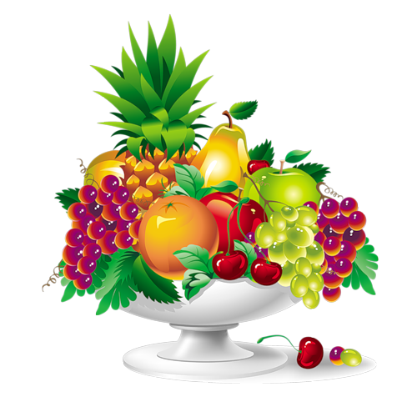
«АЗБУКА ЗДОРОВОГО ПИТАНИЯ»
Чубаева Наталья Николаевна, учитель начальных классов, воспитатель ГПД, МОУ С(К)ОШИ №4, города Магнитогорска, 2015

Slide 3
https://yandex.ru/images/search?img_url=http%3A%2F%2Fthumb15.shutterstock.com%2Fthumb_small%2F219580%2F219580%2C1271441265%2C8%2Fstock-vector-healthy-lifestyle-background-51070114.jpg&_=1436761126561&p=2&text=картинки%20фоны%20для%20здорового%20образа%20жизни&redircnt=1436699430.1&noreask=1&pos=67&rpt=simage&lr=235
https://yandex.ru/images/search?img_url=http%3A%2F%2Fwap.wapfa.ru%2Fpods%2F1%2F649.png&text=картинки%20фоны%20ЗДОРОВАЯ%20ПИЩА%20ДЛЯ%20ДЕТЕЙ&redircnt=1436701223.1&noreask=1&pos=9&rpt=simage&lr=235

